Slide 1

Модуль № 4
Практика № 1
EF 5. Migrations

Slide 2

AGENDA
План занятия
Обсудить все вопросы, которые возникли
Разобрать Миграции

Slide 3
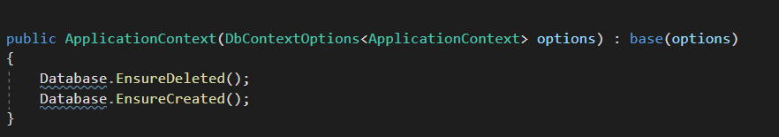

КАК НЕ НАДО ДЕЛАТЬ НА РЕАЛЬНОМ ПРОЕКТЕ
Database.EnsureCreated и Database.EnsureDeleted
Очень простой способ изменения схемы данных представляет применение пары методов Database.EnsureCreated и Database.EnsureDeleted, которые определены в классе контекста. Database.EnsureCreated создает базу данных, а Database.EnsureDeleted удаляет ее.
В то же время при удалении происходит полное удаление данных, что в ряде случаев может быть нежелательным. И в этом случае лучше использовать миграции.
НИКОГДА НЕ ИСПОЛЬЗУЙ Database.EnsureCreated и Database.EnsureDeleted на реальном проекте!!!!
ТОЛЬКО МИГРАЦИИ!!!!

Slide 4
МИГРАЦИИ/MIGRATIONS
Миграция — план перехода базы данных от старой схемы к новой.
В миграции определяются два метода: Up() и Down(). Up() содержит команды, которые добавляют изменения в БД, Down() содержит команды, которые возвращают БД в текущее состояние. Например: В Up() создаем таблицу в Down() удаляем.
Для использования миграций в Visual Studio необходимо добавить в проект через менеджер Nuget пакет Microsoft.EntityFrameworkCore.Tools.
XXXXXXXXXXXXXX_InitialCreate.cs: основной файл миграции, который содержит все применяемые действия
XXXXXXXXXXXXXX_InitialCreate.Designer.cs: файл метаданных миграции, которые используются Entity Frameworkом
[Имя_контекста_данных]ModelSnapshot.cs: содержит текущее состояние модели, используется при создании следующей миграции

Slide 5
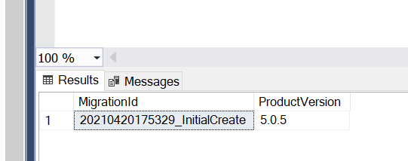
__EFMigrationsHistory
После выполнения миграции мы найдем сгенерированную базу данных. Кроме основных таблиц база данных также будет содержать дополнительную таблицу __EFMigrationsHistory, которая будет хранить информацию о миграциях. А конкретно, о миграциях, которые были применены к БД.

Slide 6
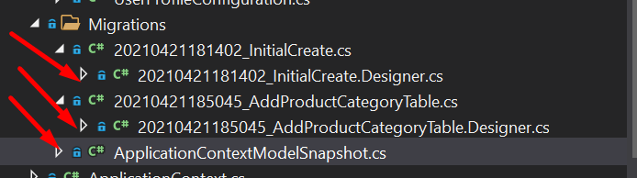
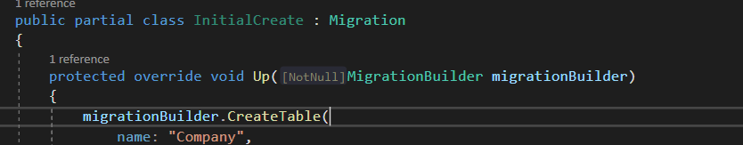
НИКОГДА РУКАМИ НЕ ТРОГАЙ ЭТИ ФАЙЛЫ
Когда вы добавляете миграции в проект, то создается {ContextName}ModelSnapshot.cs это файл, который описывает текущее состояние модели данных в проекте. Этот файл обновляется после выполнения команд Add-Migration/Remove-Migration. XXXXX_{MigrationName}.Designer.cs файл метаданных миграции, который хранит состояние модели данных после добавления миграции.
ЭТИ ФАЙЛЫ РУКАМИ НЕ НУЖНО ТРОГАТЬ!!!!!
Сам файл миграции изменять можно. НО ТОЛЬКО добавлять команды. Вы НЕ МОЖЕТЕ менять тип данных или название колонок в сгенерированном коде. Обычно добавляются команды на изменение данных

Slide 7
ПРАВИЛА СОЗДАНИЯ МИГРАЦИЙ
Существуют правила, когда стоит добавлять новую миграцию, а когда удалить уже созданную и создать новую.
Когда удалить и создать новую
Например, вы создали сущности, описали конфигурации и выполнили команду Add-Migration, потом посмотрели на код, который сгенерировался и поняли, что нужно изменить тип данных у колонки. То НЕ НАДО просто руками в сгенерированном коде менять тип данных, нужно удалить миграцию (Remove-Migration), сделать изменения и потом снова выполнить Add-Migration. Если вы уже применили миграцию и осознали, что нужно поменять тип данных у колонки, то сначала ОТКАТИТЕ миграцию (Update-Database {previousMigrationName}, 0 если это первая миграция), потом удалите миграцию (Remove-Migration), сделайте изменения и потом снова выполните Add-Migration.
Когда создать новую миграцию и не менять предыдущие
Например, вы создали сущности, описали конфигурации и выполнили команду Add-Migration, потом применили миграции (Update-Database). Все проверили отдали задачу на релиз. Потом через 2 месяца приходит клиент и говорит, давайте поменяем тип данных колонки. Тогда нужно просто добавить новую миграцию, которая обновит тип данных колонки, при это существующие трогать НЕ НАДО. Созданную миграцию применить (Update-Database).
ИТОГ: Если вы поняли/вам сказали, что нужно внести изменения в миграцию ДО момента релиза, то НЕ СОЗДАВАЙТЕ новую миграцию, а пересоздавайте существующую. Если вы поняли/вам сказали, что нужно внести изменения в миграцию ПОСЛЕ момента релиза, то просто создайте новую миграцию

Slide 8
ADD-MIGRATION
Для создания миграции в окне Package Manager Console вводится следующая команда:
Add-Migration InitialCreate -Context "ApplicationContext" -Project "EFCoreDemo" -OutPutDir "Migrations" -StartupProject “EFCoreDemo“
InitialCreate - Название миграции
-Context - Контекст данных. Этот параметр используется тогда, когда в Solution больше 1 контекста.
-Project - Указывает в каком проекте находятся миграции. Стоит использовать когда, миграции находятся НЕ в стартовом проекте.
-OutPutDir - Указывает название папки где будут созданы миграции. Задается при создании ПЕРВОЙ миграции, дальше можно игнорировать
-StartupProject - Указывает стартовый проект. Используется, когда в Solution БОЛЬШЕ 1 проекта

Slide 9
UPDATE-DATABASE
Для применения миграции в окне Package Manager Console вводится следующая команда:
Update-Database InitialCreate -Context "ApplicationContext" -Project "EFCoreDemo" -StartupProject “EFCoreDemo“
InitialCreate - Название миграции ДО которой нужно применить все миграции, которые не были применены. Можно опустить этот параметр, тогда будут применены ВСЕ миграции до последней.
-Context - Контекст данных. Этот параметр используется тогда, когда в Solution больше 1 контекста.
-Project - Указывает в каком проекте находятся миграции. Стоит использовать когда, миграции находятся НЕ в стартовом проекте.
-StartupProject - Указывает стартовый проект. Используется, когда в Solution БОЛЬШЕ 1 проекта

Slide 10
REMOVE-MIGRATION
Для удаления миграции в окне Package Manager Console вводится следующая команда:
Remove-Migration -Context "ApplicationContext" -Project "EFCoreDemo" -StartupProject “EFCoreDemo“
-Context - Контекст данных. Этот параметр используется тогда, когда в Solution больше 1 контекста.
-Project - Указывает в каком проекте находятся миграции. Стоит использовать когда, миграции находятся НЕ в стартовом проекте.
-StartupProject - Указывает стартовый проект. Используется, когда в Solution БОЛЬШЕ 1 проекта
НЕЛЬЗЯ УДАЛИТЬ МИГРАЦИЮ, КОТОРАЯ БЫЛА ПРИМЕНЕНА К БД. СНАЧАЛА ЕЕ НУЖНО ОТКАТИТЬ, А ПОТОМ УДАЛИТЬ!!!!
НЕЛЬЗЯ УДАЛИТЬ МИГРАЦИЮ ПО НАЗВАНИЮ, МОЖНО УДАЛЯТЬ ТОЛЬКО ПО ОДНОЙ НАЧИНАЯ ОТ ПОСЛЕДНЕЙ!!!!!

Slide 11
SCRIPT MIGRATION
Для генерации скрипта миграции в окне Package Manager Console вводится следующая команда:
Script-Migration -From Migration1 -To Migration2 -Context "ApplicationContext" -Project "EFCoreDemo" -StartupProject “EFCoreDemo“
-From - Название миграции ОТ которой нужно генерировать скрипт. ОНА НЕ ВКЛЮЧАЕТСЯ В СКРИПТ!!!!
-To - Название миграции ДО которой нужно генерировать скрипт. ОНА ВКЛЮЧАЕТСЯ В СКРИПТ!!!!
-Context - Контекст данных. Этот параметр используется тогда, когда в Solution больше 1 контекста.
-Project - Указывает в каком проекте находятся миграции. Стоит использовать когда, миграции находятся НЕ в стартовом проекте.
-StartupProject - Указывает стартовый проект. Используется, когда в Solution БОЛЬШЕ 1 проекта

Slide 12
ДОМАШКА
Задача:
Необходимо добавить миграции в проект из домашнего задания 3
Критерии:
Должна быть обязательно InitialCreate миграция.
Добавить еще одну миграцию, которая включает
создание таблицы Client (Минимум 5 полей)
заполнение таблицы Client данными (Минимум 5 записей)
заполнение таблицы Project (Минимум 5 полей)
добавление в таблицу Project Foreign Key ClientId NOT NULL
Готовую домашку залить на GitHub, создать пул реквест и поставить меня ревьювером.

Slide 13
САМООБУЧЕНИЕ
LINQ to Entities: https://metanit.com/sharp/entityframeworkcore/5.1.php
AsNoTracking(): https://metanit.com/sharp/entityframeworkcore/5.7.php
Joins: https://metanit.com/sharp/entityframeworkcore/5.3.php

